Slide 1
Network and Monitoring Traffic System
ระบบเฝ้าติดตามการจราจรบนระบบเครือข่าย

Slide 2
วัตถุประสงค์ของการจัดทำโครงงานพิเศษ
เพื่อใช้ในการตรวจสอบความผิดปกติของระบบเครือข่ายและแก้ไขได้รวดเร็วยิ่งขึ้น
เพื่อสามารถเรียกดูข้อมูลการทำงานเบื้องต้นของอุปกรณ์ได้
เพื่อให้สามารถวิเคราะห์ปัญหาและพัฒนาให้ระบบทำงานอย่างมีประสิทธิภาพยิ่งขึ้น

Slide 3
ขอบเขตของโครงงาน
ภาคเรียนที่ 1
1. สามารถเก็บข้อมูล log โดยการใช้ SNMP Protocol ได้แก่
- สถานะของ link แสดงปริมาณ ข้อมูลที่วิ่งผ่านอุปกรณ์
- สถานะของอุปกรณ์ เช่น อัตราการใช้งานของหน่วยประมวลผลหน่วยความจำสำรอง
- Interface Device ของอุปกรณ์ เช่น ชื่ออุปกรณ์, หมายเลข Interface, สถานะของ Interface
- รายละเอียดของอุปกรณ์ เช่น ชื่ออุปกรณ์, IOS version,หมายเลขไอพี, Uptime, สถานะพอร์ตของอุปกรณ์, รุ่น, เวอร์ชัน

Slide 4
ขอบเขตของโครงงาน
ภาคเรียนที่ 1
2. สามารถบันทึกค่า Log ลงใน google sheets
3. สามารถเก็บข้อมูลของอุปกรณ์ทั้งหมด ได้แก่ R124, R101C, R330A, Rshop, R415 ,ISR-4451, SW-3850 และ SW4503
4. สามารถดูข้อมูล log ย้อนหลังได้ เพื่อดูการเปลี่ยนแปลงของข้อมูลที่เกิดขึ้นในแต่ละช่วงเวลา

Slide 5
ขอบเขตของโครงงาน
ภาคเรียนที่ 2
ระบบสามารถวิเคราะห์ข้อมูลการทำงานที่ผิดปกติของเครือข่ายได้
ระบบสามารถแจ้งเตือนเมื่อมีความผิดปกติเกิดขึ้นกับเครือข่าย
ระบบสามารถแสดงข้อมูล Interface Device และแสดงส่วนของ Interface Device ทั้งหมด
ระบบสามารถแสดงรายละเอียดของอุปกรณ์ได้ เช่น ชื่ออุปกรณ์, IOSversion,หมายเลขไอพี, Uptime, สถานะพอร์ตของอุปกรณ์, รุ่น, เวอร์ชัน
ระบบสามารถวิเคราะห์และแสดงผลสถานะของอุปกรณ์ และ link เมื่อมีความผิดปกติ
ระบบสามารถทำ Report เพื่อย้อนดูข้อมูลการทำงานของระบบ 1 ชม.ย้อนหลังได้

Slide 6
ขอบเขตของโครงงาน
ภาคเรียนที่ 2
7. ใช้ raspberry Pi ในการเก็บข้อมูล Traffic จากอุปกรณ์เครือข่าย
8. แสดงสถานะของ Interface ครบทุกสถานะ โดยสามารถแสดงผลเป็นสีตามสถานะ
9. หน้าแสดงผลสถานะของอุปกรณ์ จะแสดงผลตาม Interface ตามรูปของอุปกรณ์จริง
10. ส่วนของการแสดงผลหน้า Top Ranking จะมีการแยกข้อมูล Inbound และ Outbound โดยมีการแสดงผลแยกกัน
11. มีการแสดงผัง Network Diagram ของระบบ

Slide 7
ผลที่คาดว่าจะได้รับ
1.
2.
มีการแจ้งเตือนเมื่อเกิดความผิดปกติทำให้
ผู้ดูแลสามารถทำงานได้ง่ายยิ่งขึ้น
ทำให้เกิดความสะดวกในการตรวจสอบความผิดพลาดของระบบเครือข่าย
3.
4.
ช่วยในการจัดการดูแลวิเคราะห์ระบบเครือข่าย และสามารถดูแลระบบเครือข่ายได้อย่างทั่วถึง
มีข้อมูลสถานะของอุปกรณ์ย้อนหลังเพื่อใช้ในการพัฒนาระบบให้ดียิ่งขึ้น

Slide 8












รายละเอียดทฤษฎีที่ใช้
Front-end
Grap
Grap

Slide 9
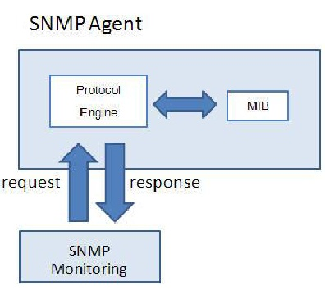



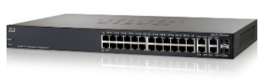


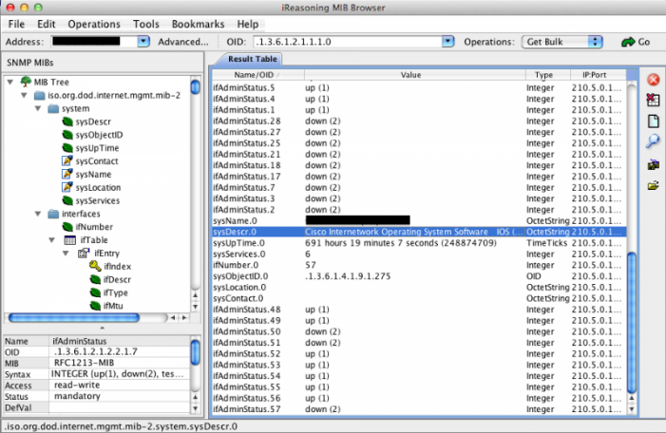
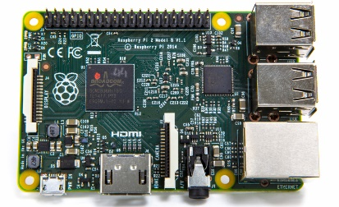
รายละเอียดทฤษฎีที่ใช้
Back-end
Mib browser
SNMP
Object
SNMP
Object

Slide 10
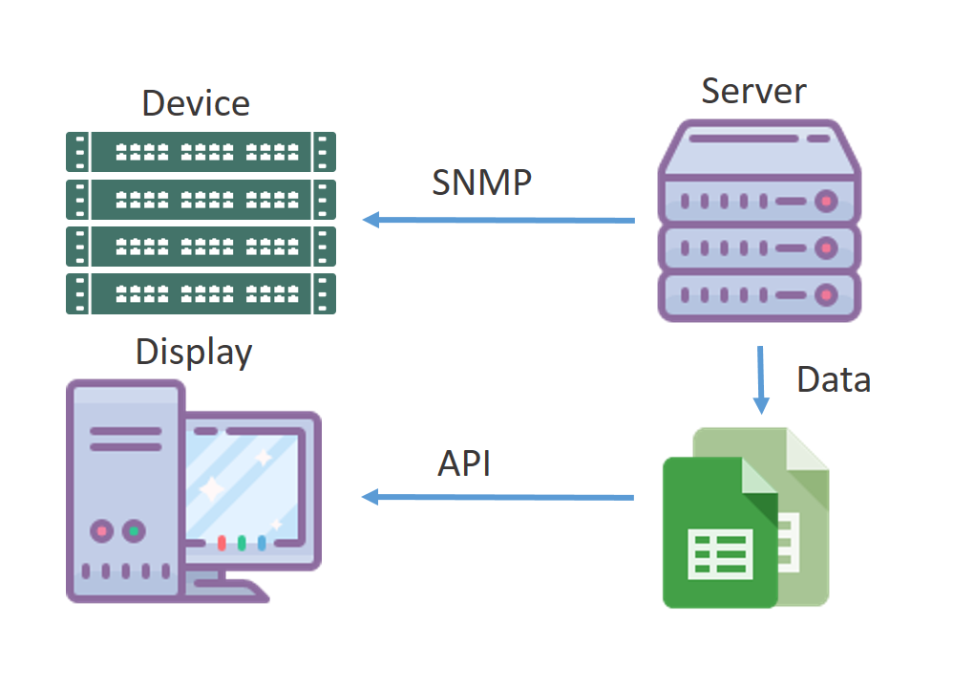
ขั้นตอนและวิธีการดำเนินงาน
Diagram
การจัดเก็บ log ของอุปกรณ์ของเครือข่ายจัดเก็บโดยใช้ SNMP Protocol โดยใช้ค่า MIB ในการดึงข้อมูลที่ต้องการ
ส่งไปที่เครื่องแม่ข่าย แล้วบันทึกค่า log ลง Google Sheets
ทำการดึงข้อมูลที่ได้จากการวิเคราะห์ออกมานำเสนอในรูปแบบของกราฟ

Slide 11
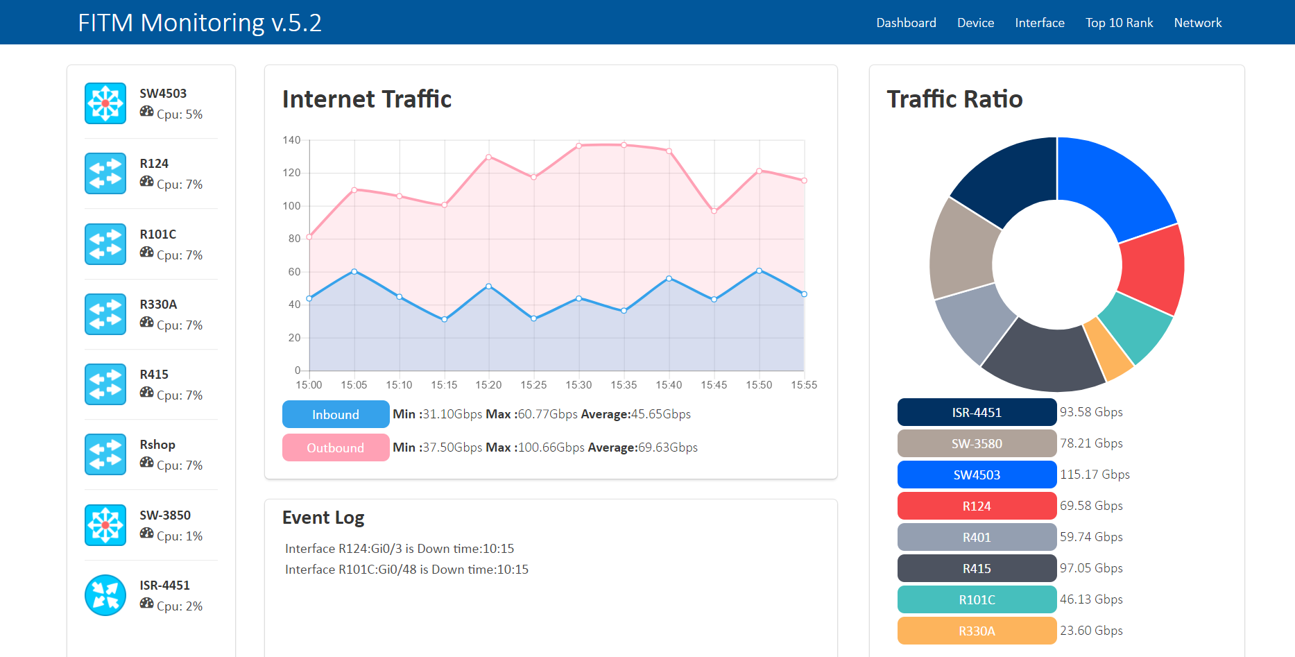
ผลการดำเนินงาน
Dashboard

Slide 12
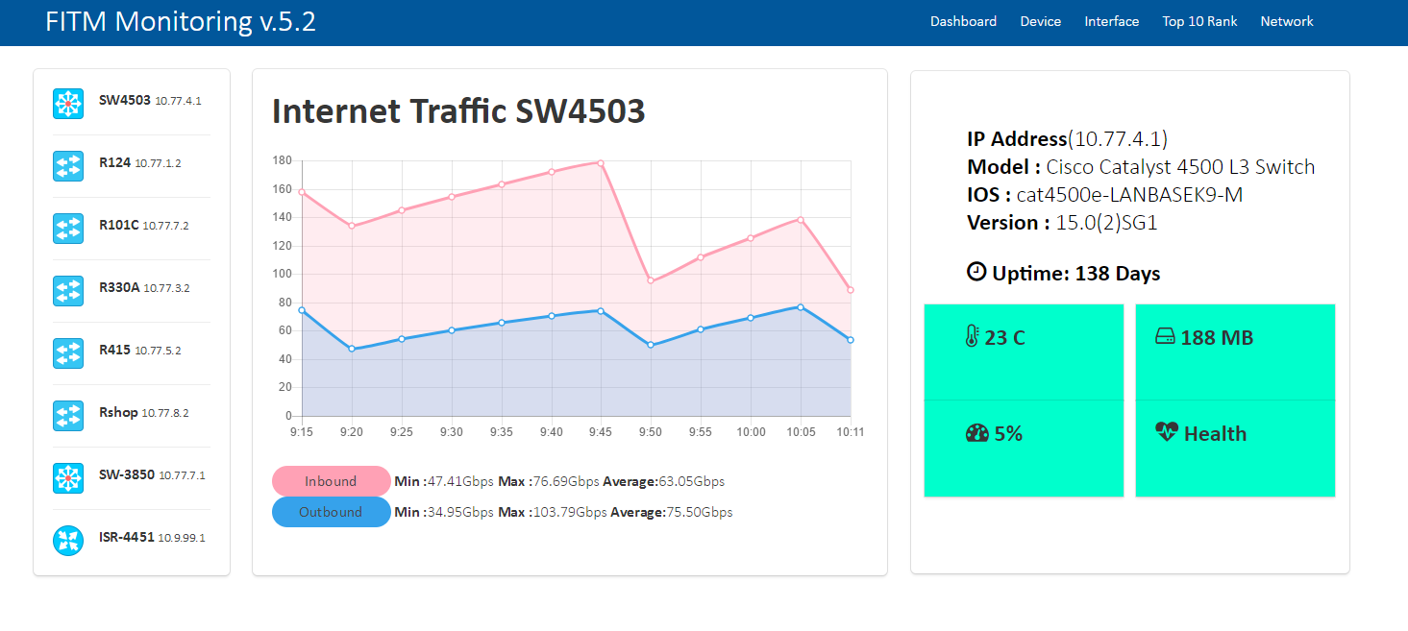
ผลการดำเนินงาน
Device

Slide 13
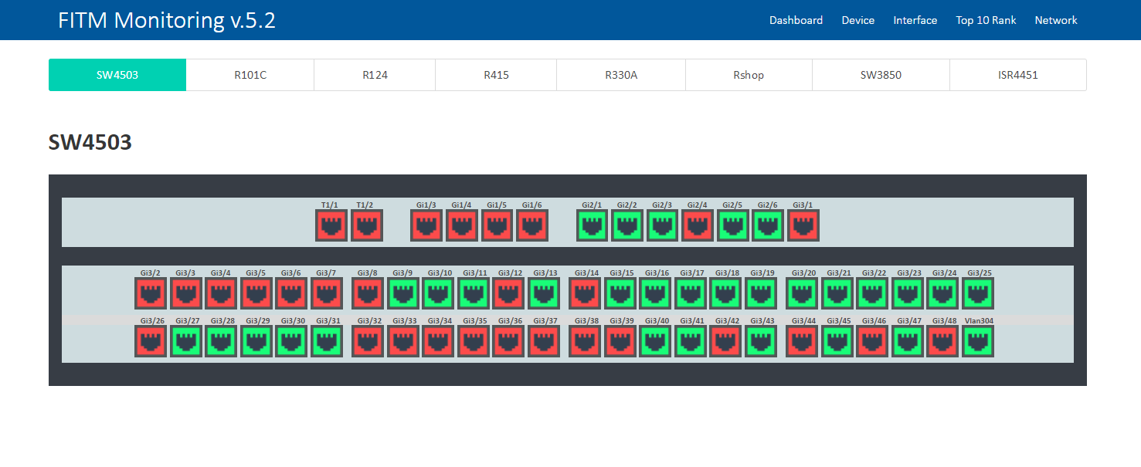
ผลการดำเนินงาน
Interface

Slide 14
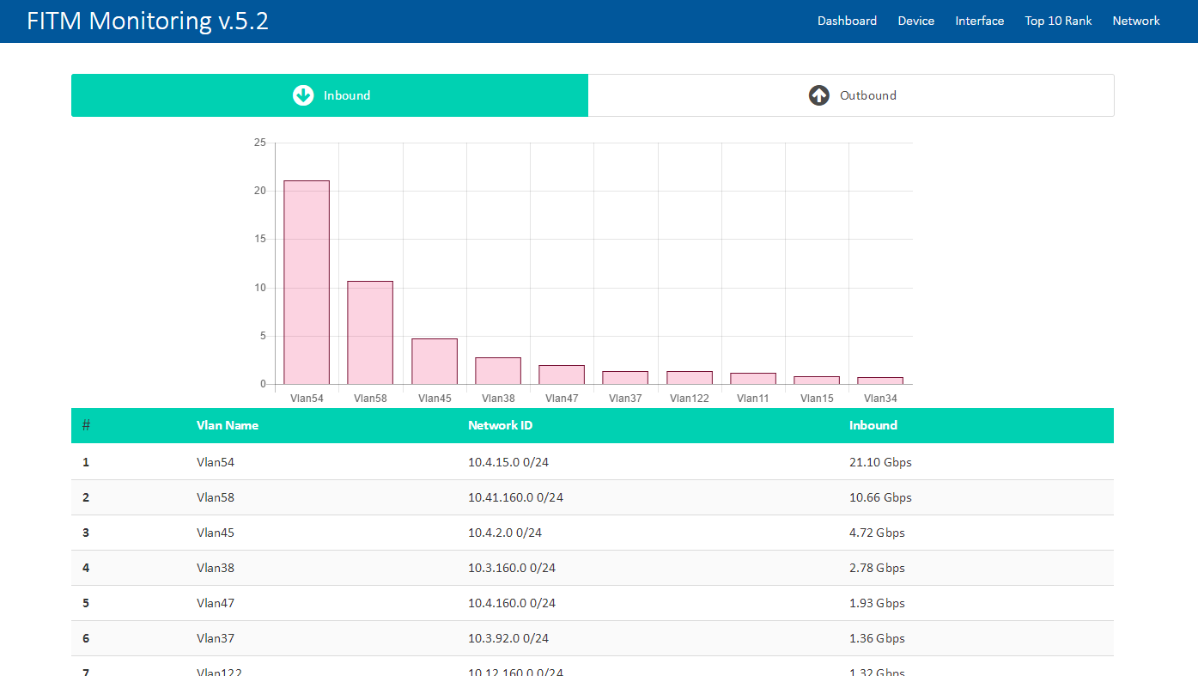
ผลการดำเนินงาน
Top 10 Rank

Slide 15
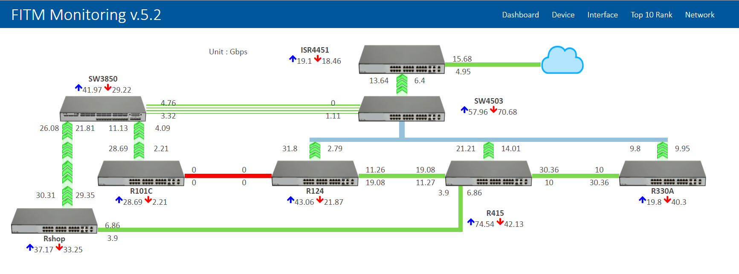
ผลการดำเนินงาน
Network

Slide 16
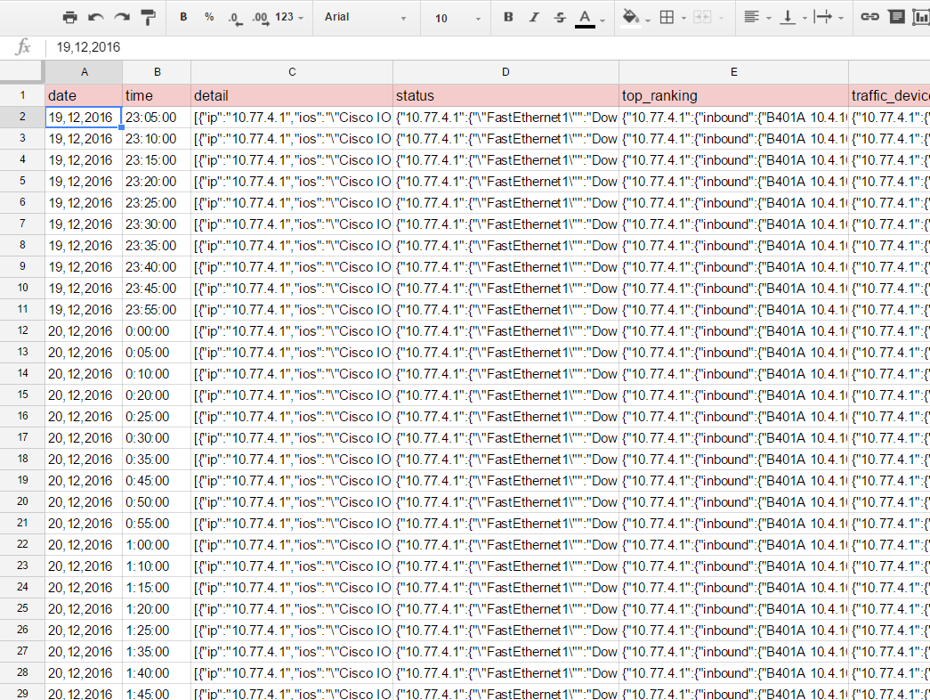
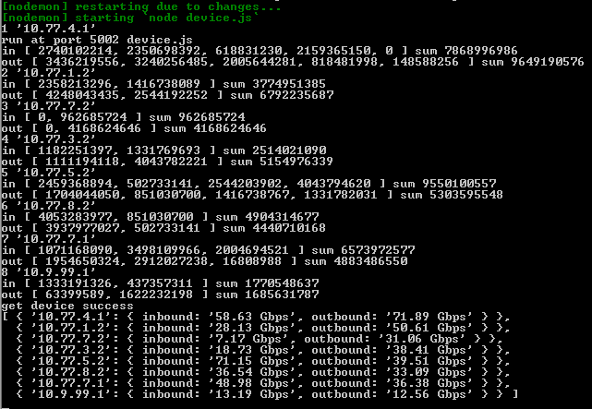
ขั้นตอนการออกแบบการจัดเก็บข้อมูล
Sheet
Get Logs

Slide 17

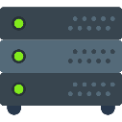









สรุปผลการดำเนินงาน
log
event
5 Minute
Server Raspberry pi 3
8 Device
10 Minute
tool
Alert
Web 5 page

Slide 18

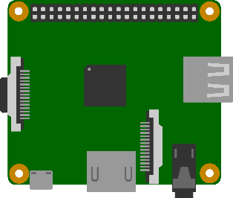


ปัญหาอุปสรรคและแนวทางแก้ไข
เปลี่ยน Server เป็น Rashberry Pi 3
เปลี่ยน Framework
เปลี่ยน tools ที่ใช้แปลง Api
มีการแจ้งเตือนเมื่อเกิดความผิดปกติ
แก้ไขปัญหาหน้าเว็บช้า
เปลี่ยนภาษาที่ใช้ทำ backend

